Slide 1
Vom Museum der Dinge …
… zur Erzählung von Menschen

Slide 2




„Vielleicht ist dies das Ende des klassischen Museums des 19. Jahrhunderts und der Anfang von etwas anderem.“ (Benedicte Savoy)
Konservative Gedächtnisorganisation „Museum“
Herausforderungen
Emotionale Empfehlungen …
Personen statt Objekte
Schlussfolgerungen

Slide 3
Konservative Gedächtnisorganisation „Museum“
Gedächtnisorganisation „Museum“: früher & heute
Wikidata: Potential für kulturelles Erbe
Rettungsparadigma, Sammelhype und Überforderung
Überforderung: Grünes Museum?

Slide 4
Konservative Gedächtnisorganisation „Museum“
Früher
Heute
18. Jahrhundert
  Sammeltätigkeit im Zeitalter der europäischen Expansion
19. Jahrhundert
  humanistische Gelehrte → Sammelleidenschaft
Um 1900
  „Sammelhype“
Museumswebseiten
  wie Ausstellungen
Objekte online
  wie Papierkataloge
  wenige Vernetzungen (Konzepte, Normdaten usw.)
  kaum sammlungsübergreifend
„althergebrachtes Expert*innenverständnis“ (Mohr, Niemann, Knapp, 2019)
  wenig „freie Inhalte“
digitale Transformation
→ niedriges Niveau

Slide 5

Wikidata: Potential für kulturelles Erbe
Linked Open Data (LOD)?
  ↔ „Mangel an Museumsknoten“
Wikidata
  Objekt (item), Aussage (statement), Eigenschaft (property) und Beziehung (relationship)
  ↳ hochflexibles Informationssystem
  ↳ Verbindung verteilter Datenquellen
  ↳ Quervergleiche möglich
  ↳ offene Wissensplattform für die Erstellung und Verteilung von LOD

Slide 6
Rettungsparadigma, Sammelhype und Überforderung
Rettungsparadigma und Bewahrungsgedanke
  „der letzte Augenblick ist gekommen, die zwölfte Stunde ist da! Dokumente von unermesslichem, unersetzlichem Wert für die Menschheits-geschichte gehen zugrunde.
  Rettet! rettet! ehe es zu spät ist.“
  („Gedächtnisrede auf Adolf Bastian“, Karl von den Steinen, 1905)
  Sammeln als bürgerliches Massenphänomen
  materielle Objekte als alleinige Quelle
    „imperialistische Nostalgie“
    „Krise der europäischen Moderne“
    Zurschaustellung nationaler Überlegenheit in den großen Nationalmuseen

Slide 7
Überforderung des Museums
Smithsonian Institution 2013 (Congress Hearing)
  unzureichende Bestandskontrollen und Konservierungspraktiken
  unvollständige und ungenaue Bestandsverzeichnisse
Stiftung Preußischer Kulturbesitz 2020 (Wissenschaftsrat)
  fehlende Personalkapazitäten für
    Bestandserhaltung
    Sammlungsdokumentation
  ungenügend:
    Informationstechnik
    digitale Transformation
Britisches Museum 2023 (ARTnews, NYT, The Art Newspaper)
  Sicherheitsfragen, Bestandsnachweise, Finanzierungsprioritäten
  dysfunktionale institutionelle Kultur

Slide 8
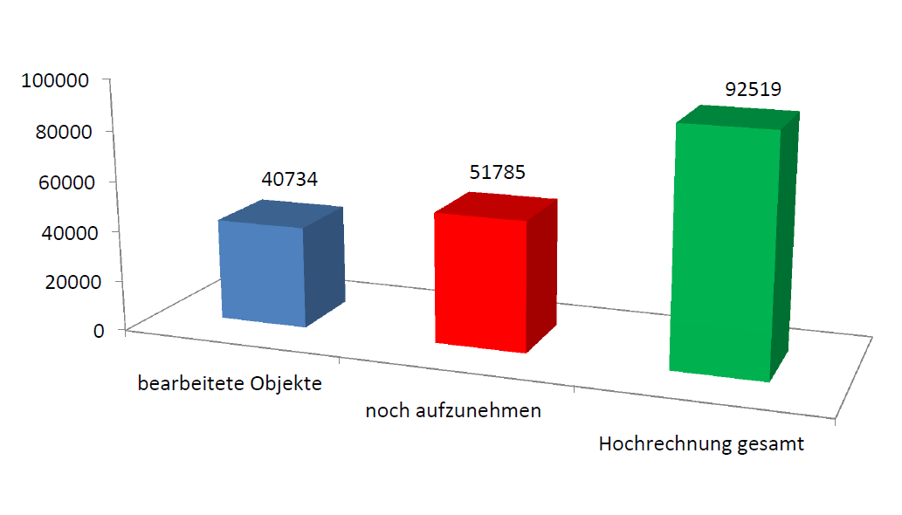
Objekte im Museumsdokumentationssystem
(Museum für Islamische Kunst, Berlin, 2018)

Slide 9
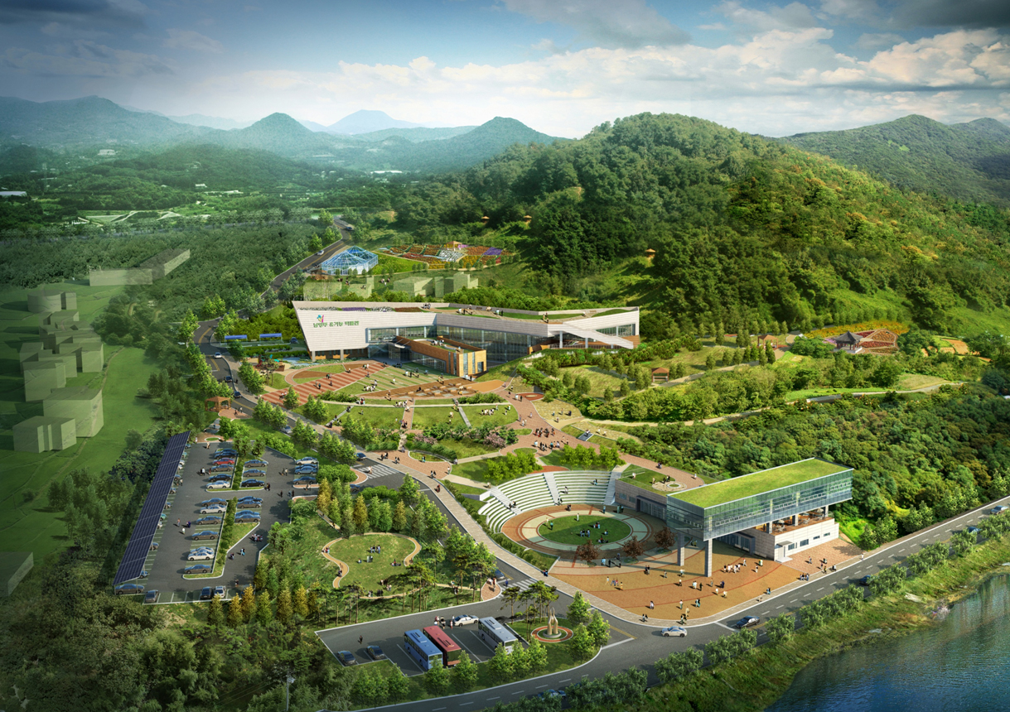
Überforderung: Grünes Museum?
Sammlungsgröße → ökologischer Fußabdruck
  Gebäude
  Klimatechnik
  Konservierung
„Wer weiß, ob es in 100 Jahren überhaupt noch eine Gesellschaft gibt, die unsere Museen besuchen kann oder will?“ (Stefan Simon)

Slide 10
Herausforderungen
Reauratisierung oder Kontextualisierung
Provenienz, Dekolonisierung und Restitution

Slide 11
Vom Objektraum zum Informationsraum
Informationen
(Museums-dokumentation)
Sammeln
Bewahren
Erforschen
Ausstellen
Vermitteln
Objekte

Slide 12

Kontextualisierung erfordert Informationssystem Museum
Linked Open Data
CIDOC CRM
Datennormierung
Normdaten
extrinsische Daten
intrinsische Daten
Objekte

Slide 13
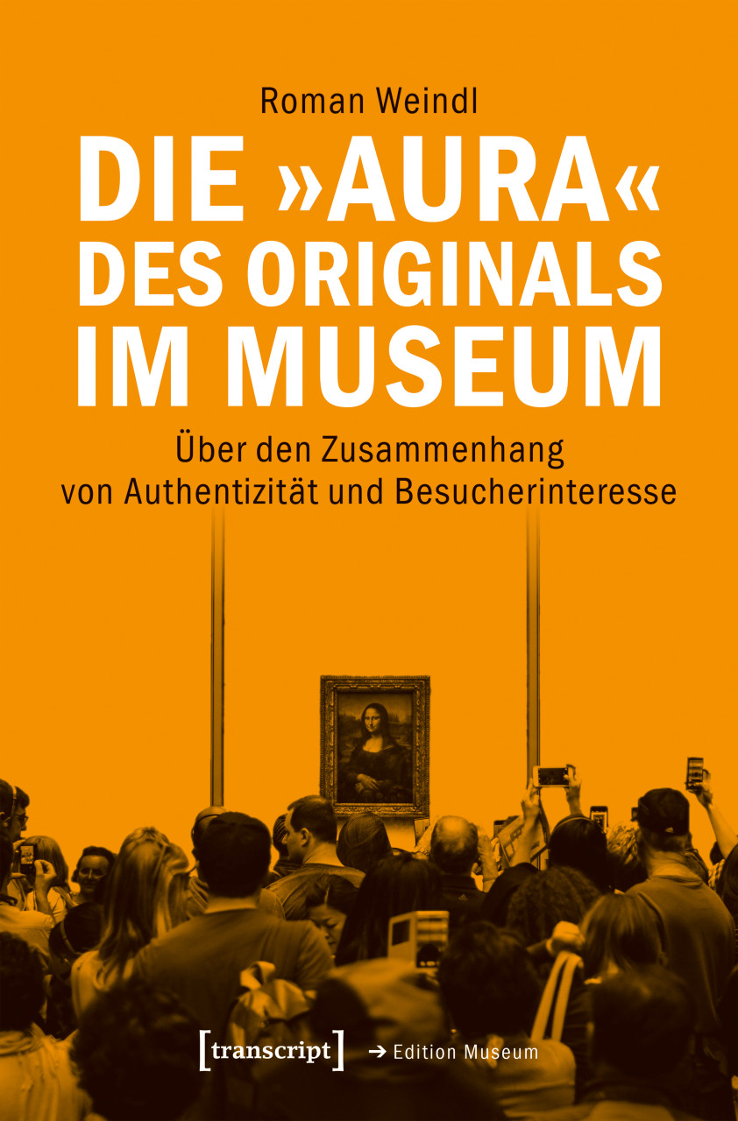
„Aura des Originals“?
Kritik
  „bildungsbürgerliches Konzept“
  „gefälschte Aura“
  „Reauratisierung“
  vom Museum bezweckte Inszenierung
Statt „Aura“ → mehr Kontextualisierung
  mit Hilfe der Werkzeuge und Methoden digitaler Transformation
  Verluste an Informationen ersetzen, die bei der Herauslösung der Objekte aus ihrer ursprünglichen Umgebung zwangsläufig entstanden

Slide 14
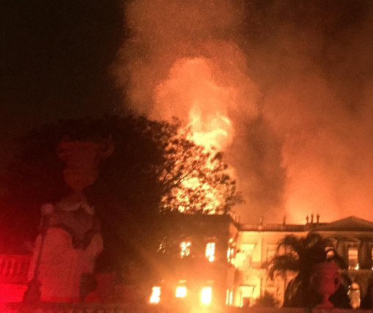
Informationsraum und digitaler Zwilling
Informationsraum
  umfassend
  standardisiert
  komplex strukturiert
Zukunftssicherung des Museums
  Veränderungen der Objekte
  Zerstörung
Objekt
physisch
Abbilder (Bild, Video, Audio, …)
Daten
intrinsisch
extrinsisch
Information (digitaler Zwilling)
ideeller Wert
kollektiv verfügbar
kollaborative Nutzung
Museo Nacional
Río de Janeiro
2.9.2018

Slide 15
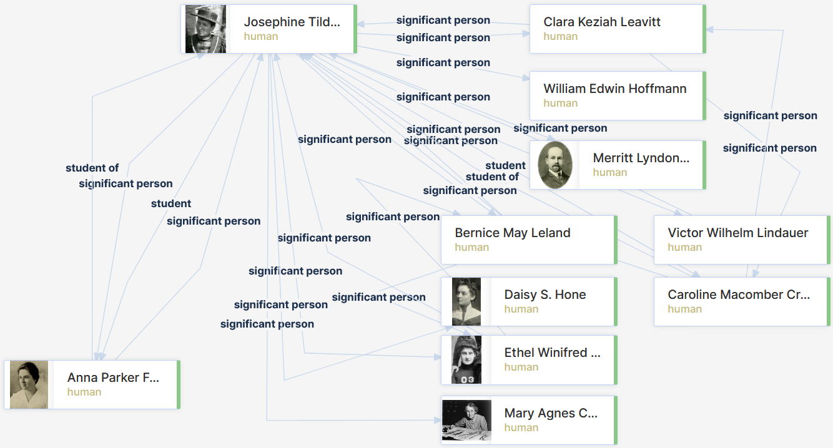
Provenienz, Dekolonisierung und Restitution
Quellenlage im Museum
  „Nicht-Wissen in der Sammlungsdokumentation“
„Personen“
  Identifizierung und zeitgeschichtliche Einordnung
  anonyme Sammler
  unvollständige Provenienzinformationen
  verschiedene Rollen:
    Forscher
    Händler
    „Völkerkundler“
    Trickser ...
↔ Personen in Wikidata (Naturwissenschaften)
  „The Disambiguation of People Names in Biological Collections“

Slide 16
Personen statt Objekte
Die Demaskierung des Museums
durch Erfassung seiner Schamanen („jemand, der weiß“)
Personen als Akteure und Vernetzungsknoten
Personen und immaterielles Kulturerbe:
erzählende Überlieferung
Kiʻi Kihawahine
Aleppo-Zimmer

Slide 17
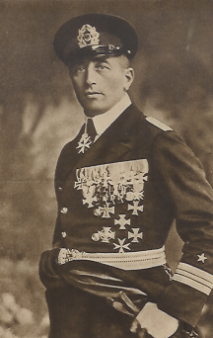
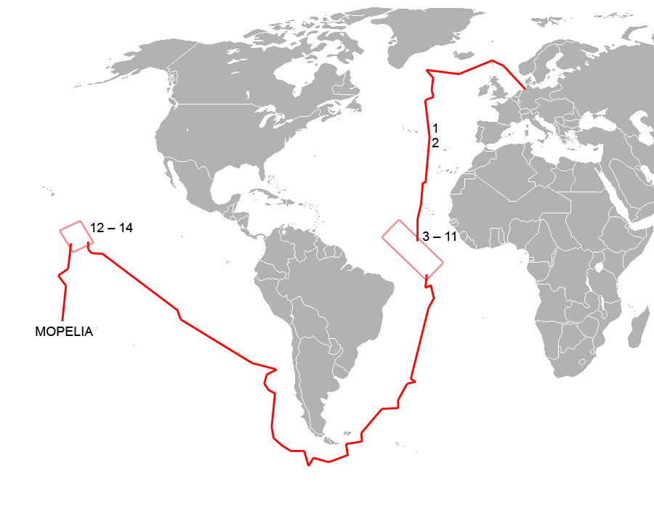
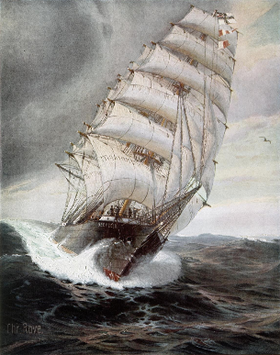
Personen statt Objekte:
Felix Graf von Luckner (Q215804)
SMS „Seeadler“

Slide 18
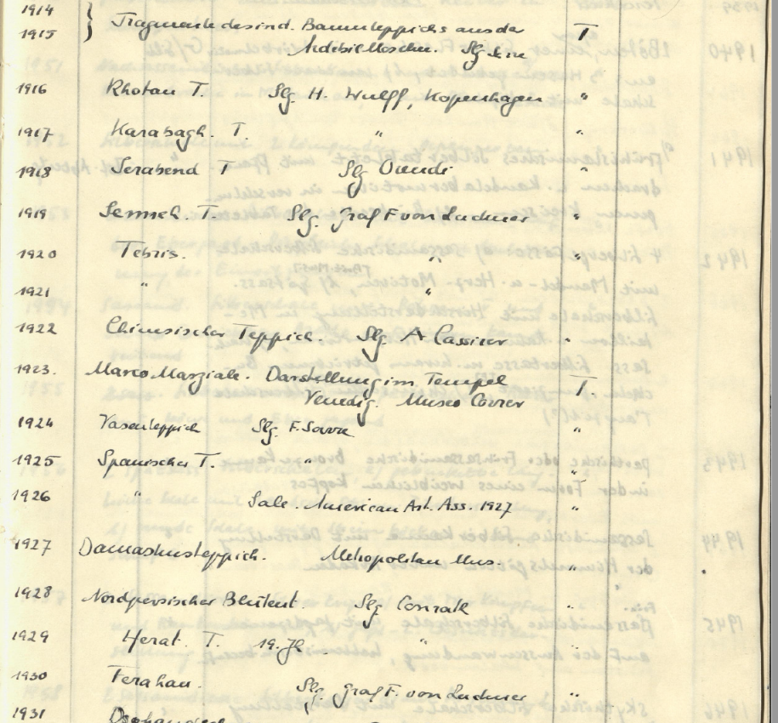
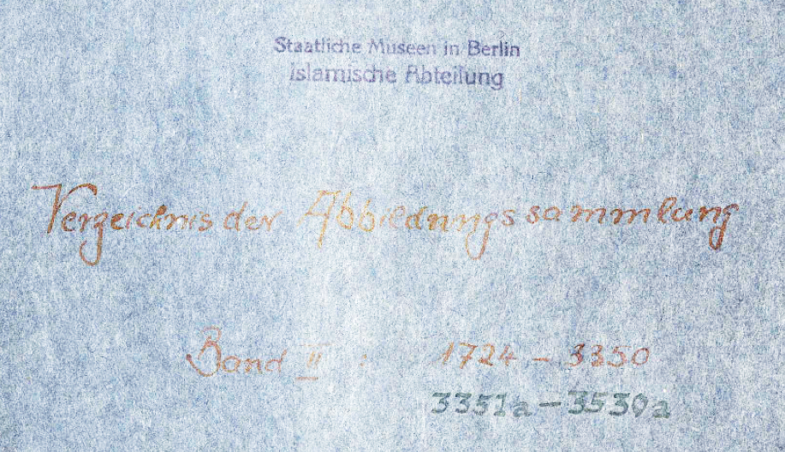

Abbildungssammlung im Museum für Islamische Kunst

Slide 19
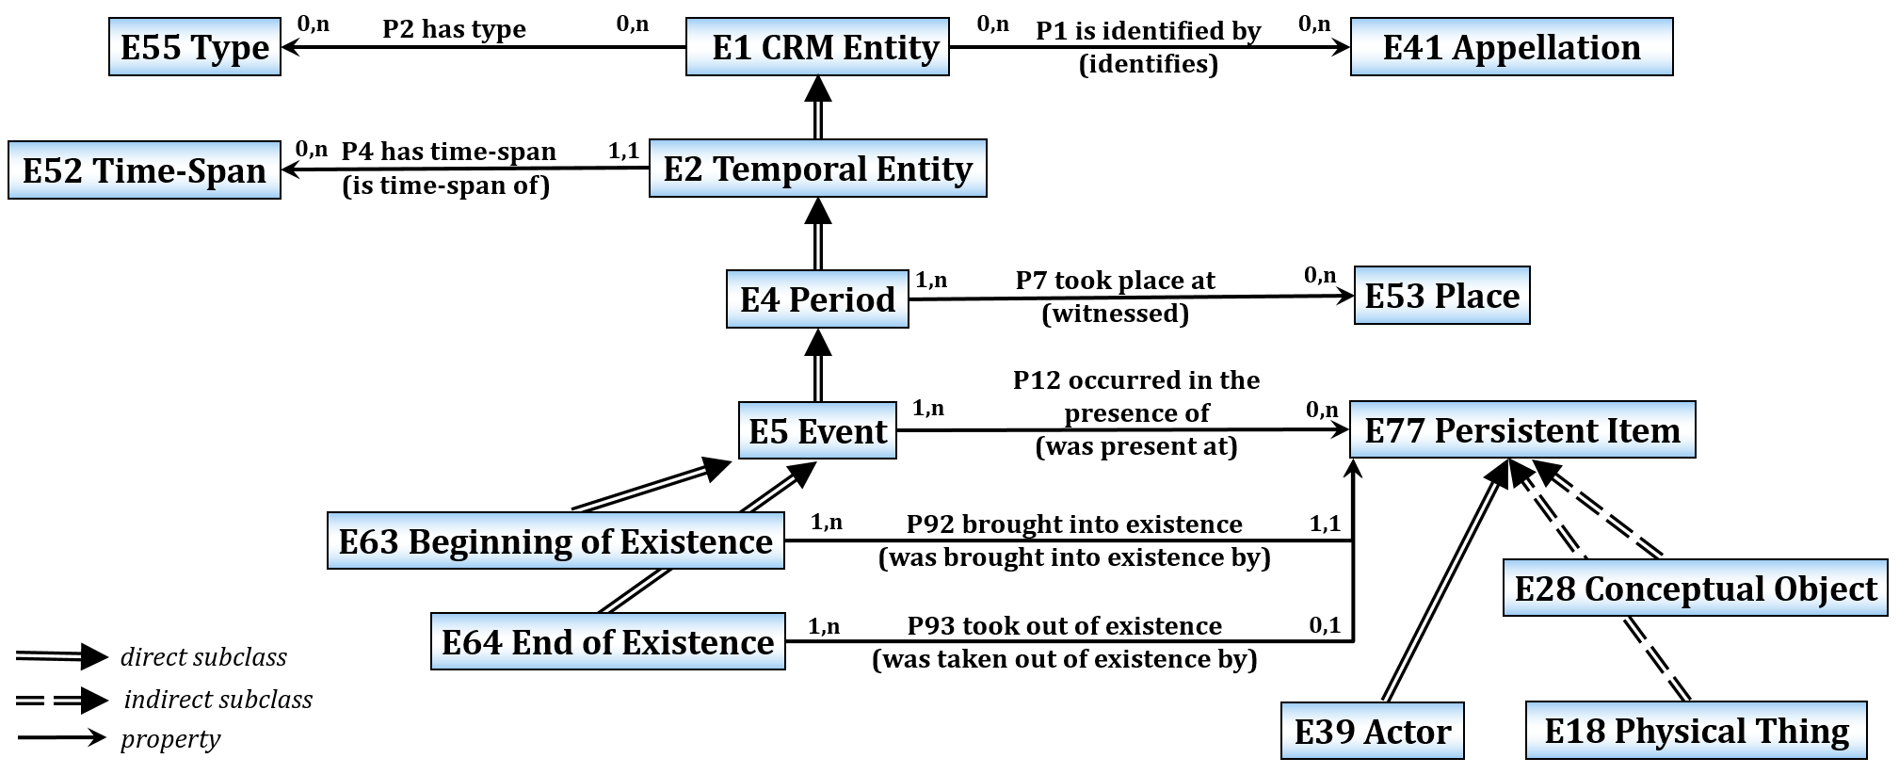
CIDOC-CRM: Event

Slide 20
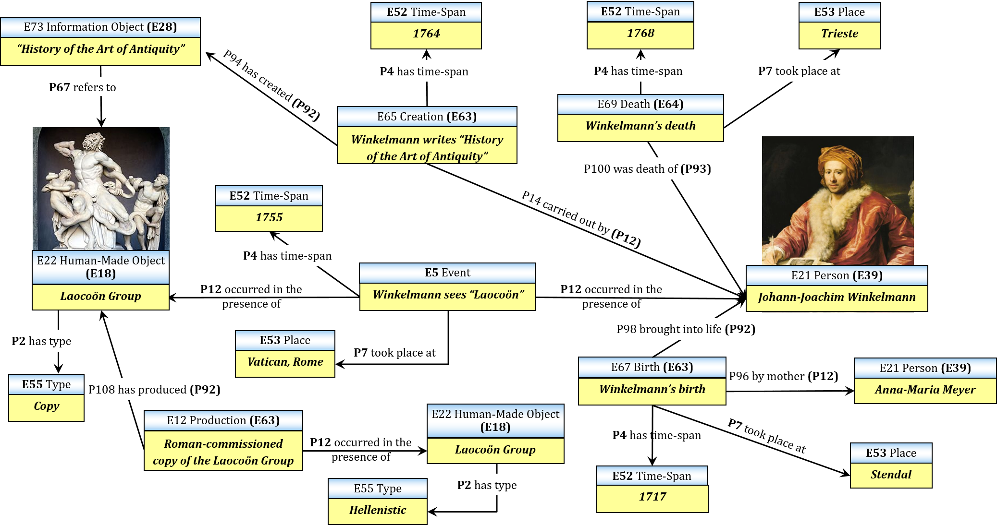
Objektbeschreibung
→ Erfassung handelnder Personen

Slide 21
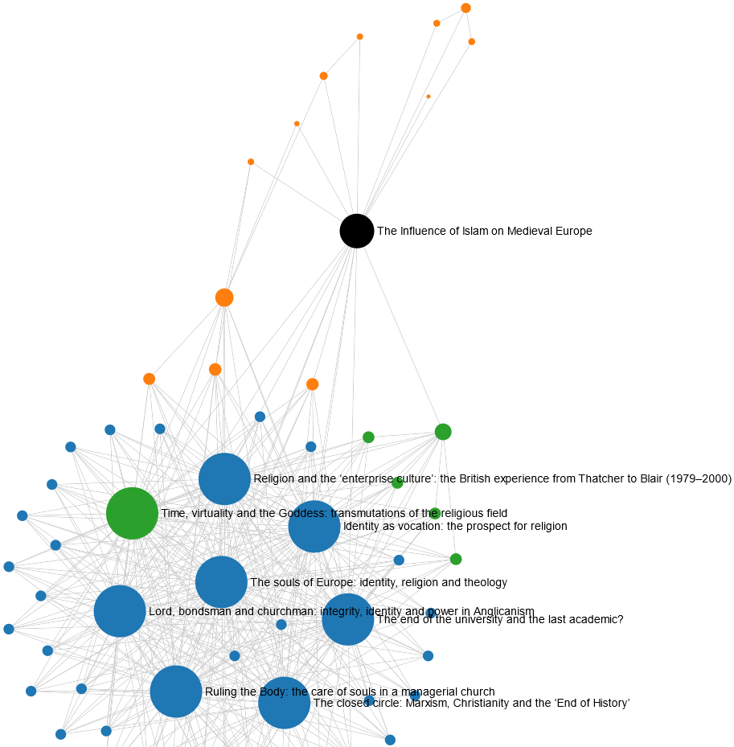
Perspektivwechsel 1: Zitationsnetzwerke

Slide 22
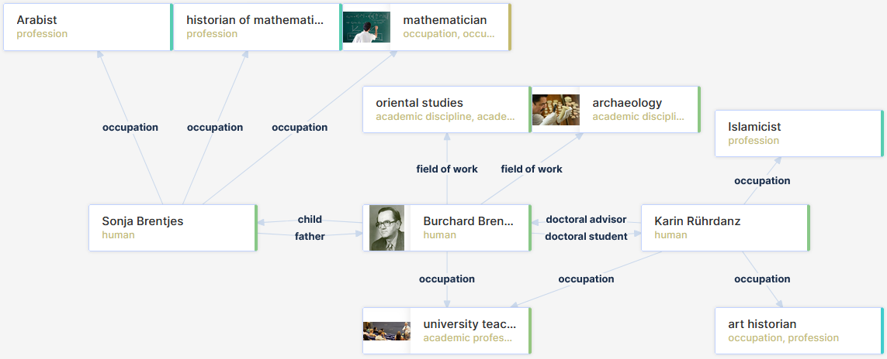
Perspektivwechsel 2: Wissenschaftssoziologie

Slide 23
Heute = Forschungsgeschichte von morgen
1.0: Personen veröffentlichen Informationen über sich selbst und andere
2.0: Kollaboration von Personen
  ↳ Wechsel zwischen „Sender“ und „Empfänger“
3.0: Semantische Methoden und Werkzeuge
  ↳maschinelle Verarbeitung
digitale Zwillingen von Museumsobjekten + „digitale Zwillinge“ von Personen = Erforschung
  Interaktion von Personen
  Aktivitäten im Zusammenhang mit Museumsobjekten

Slide 24
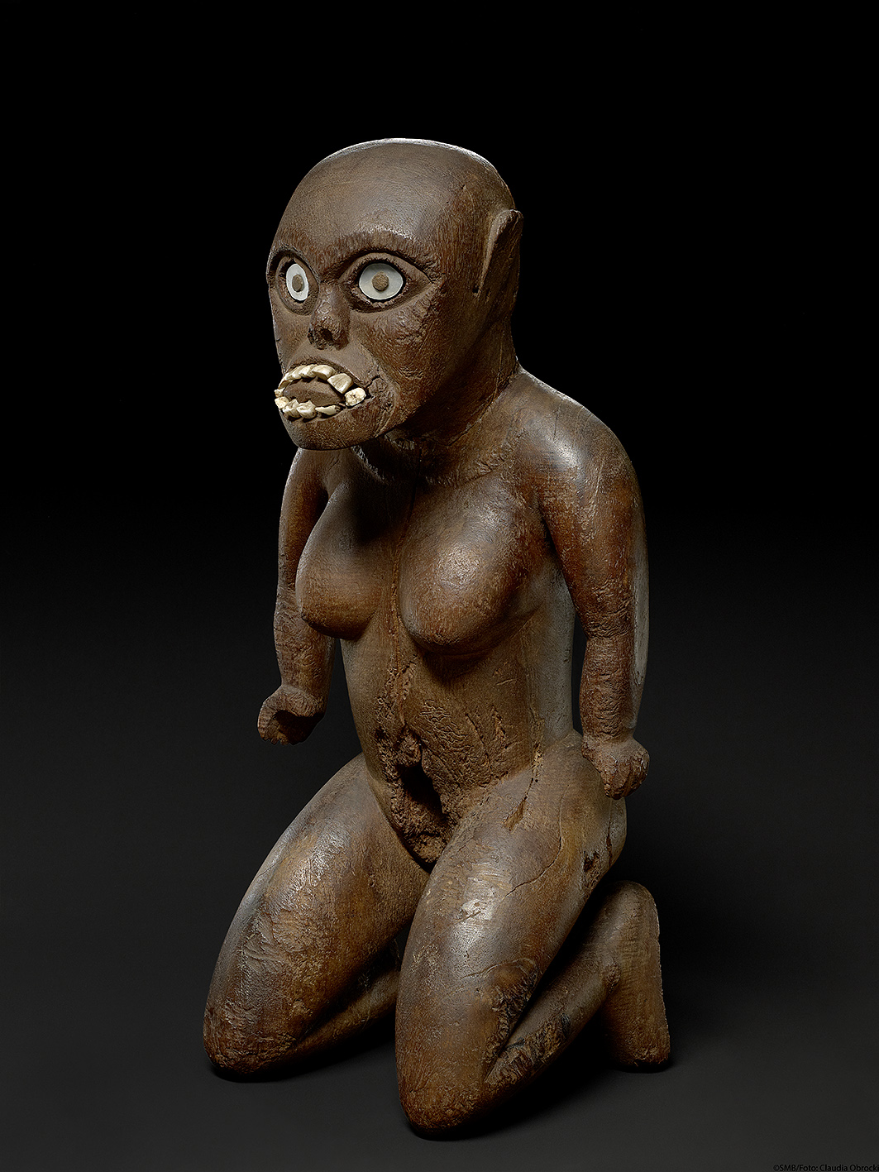
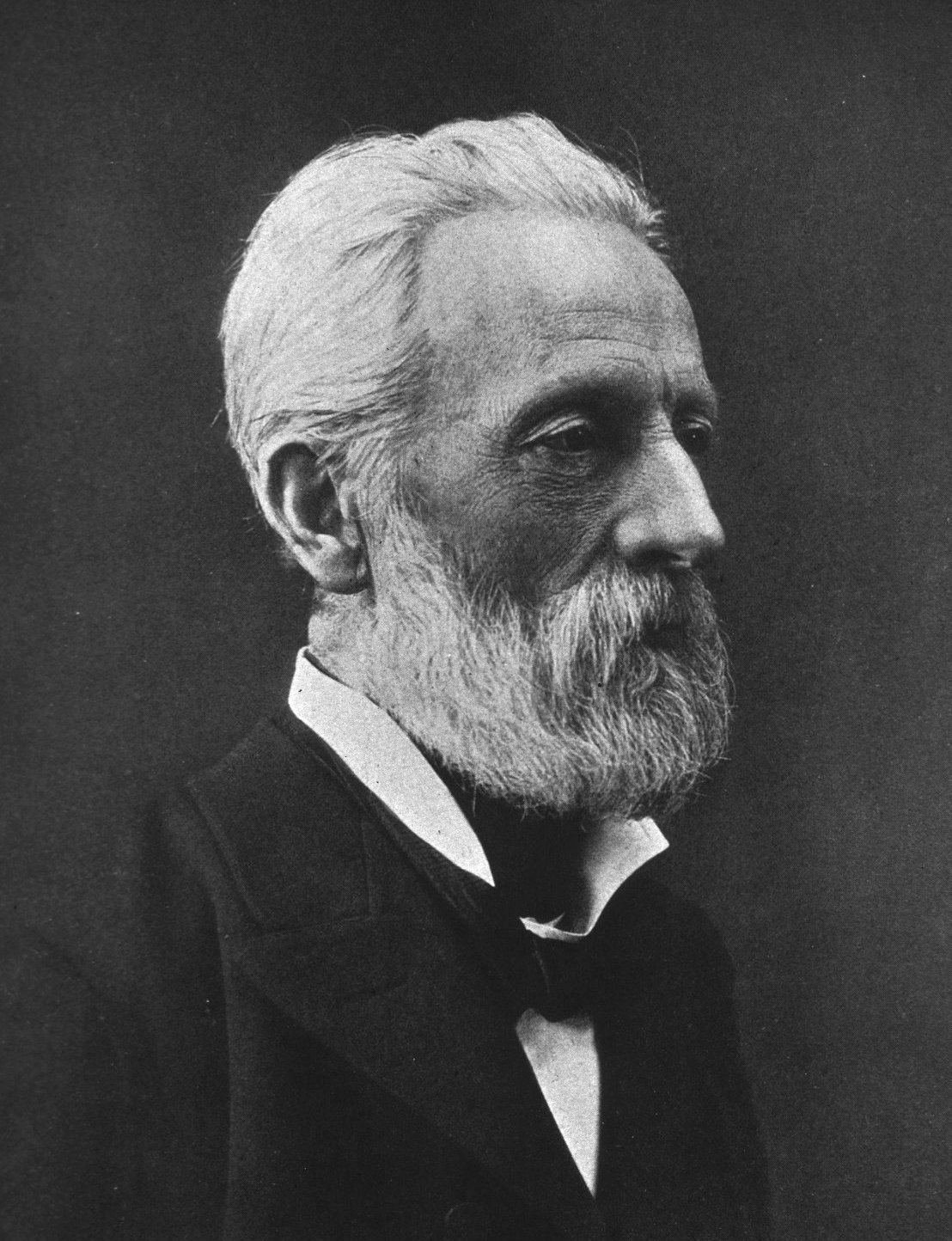
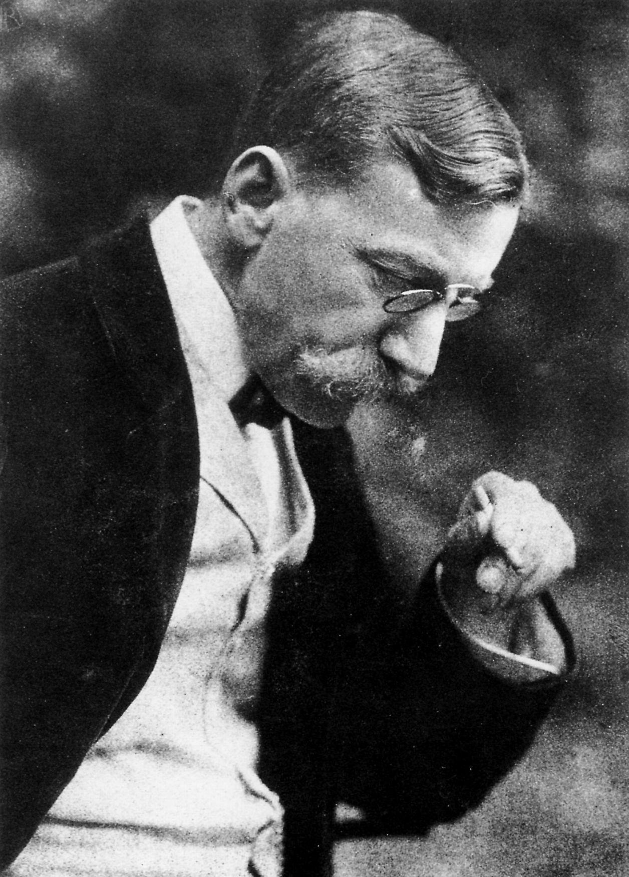
Personen und immaterielles Kulturerbe: erzählende Überlieferung
„[...] jetzt hallt uns auch dort, auf allen Seiten ein ‚zu spät‘ entgegen, da die Träger der unverfälschten Traditionen bereits im raschen Aussterben begriffen sind […]“
(Adolf Bastian, 1881)
  „Der alles nivellirende Einfluss unserer modernen Cultur hatte […] so rasend schnell mit der Originalität der Volkssitte aufgeräumt, dass
  […] Alt-Hawaii als auf immer verschwunden betrachtet werden konnte.“
  (Eduard Arning, 1887)
“The return of powerful goddess Kihawahine could have significant impact on Lāhainā Community”
(Hawaii Public Radio, 2023)
Kiʻi Kihawahine
https://id.smb.museum/object/996611
(Ethnologisches Museum im
Humboldt Forum, Berlin)

Slide 25
Restitution
„[…] als ich in Berlin war, da war es so: Die Afrikaner im Raum erschauderten bei der Begegnung mit den Stücken […].
Ihr studiert, nehmt das Äußere wahr […]. Aber es ist das Innere, das uns erschüttert und das ihr nicht sehen könnt.”
(Josephine Ebiuwa Abbe, Universität von Benin City)
Perspektiven
  Respiritualisierung
  „Subjekte“ nur im Rahmen der Herkunftskulturen
  Rückgabe der Kulturgüter und Bereitstellung aller Informationen als „Linked Open Data“
  Ausstellen & Vermitteln: mit „digitalen Zwillingen“ + Repliken
01.09.2023

Slide 26
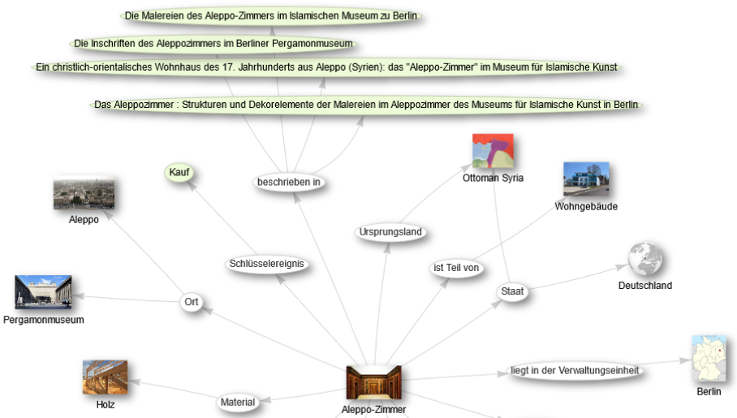
Aleppo-Zimmer: Autor*innen (1)

Slide 27
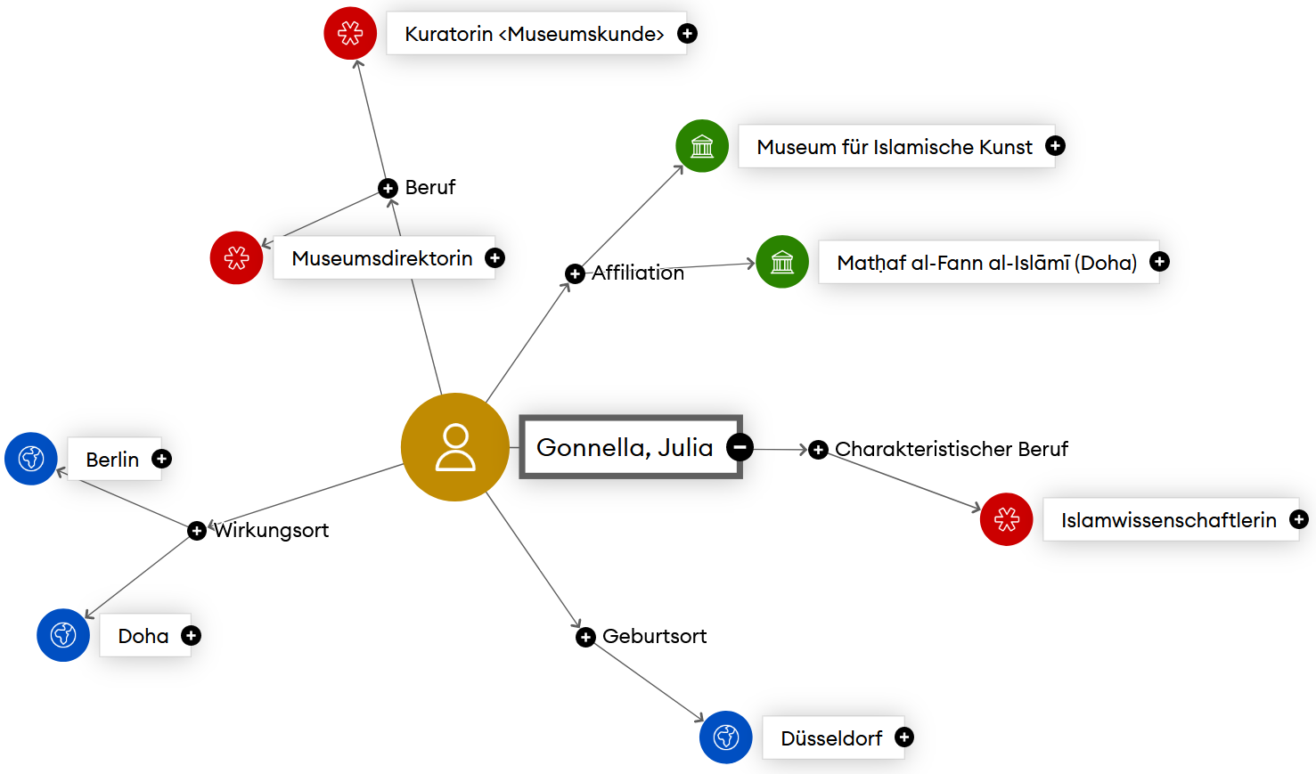
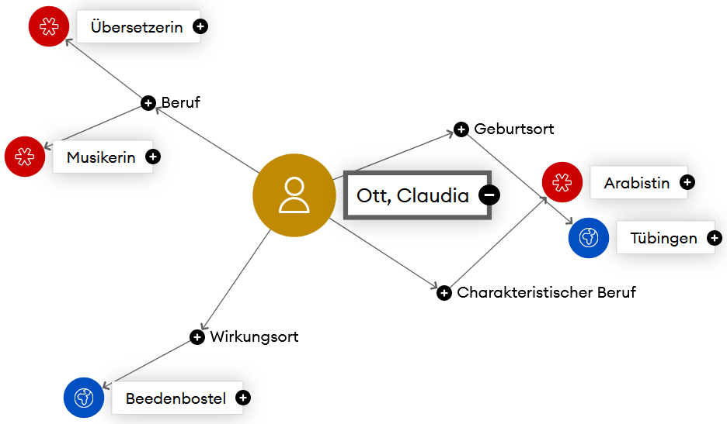
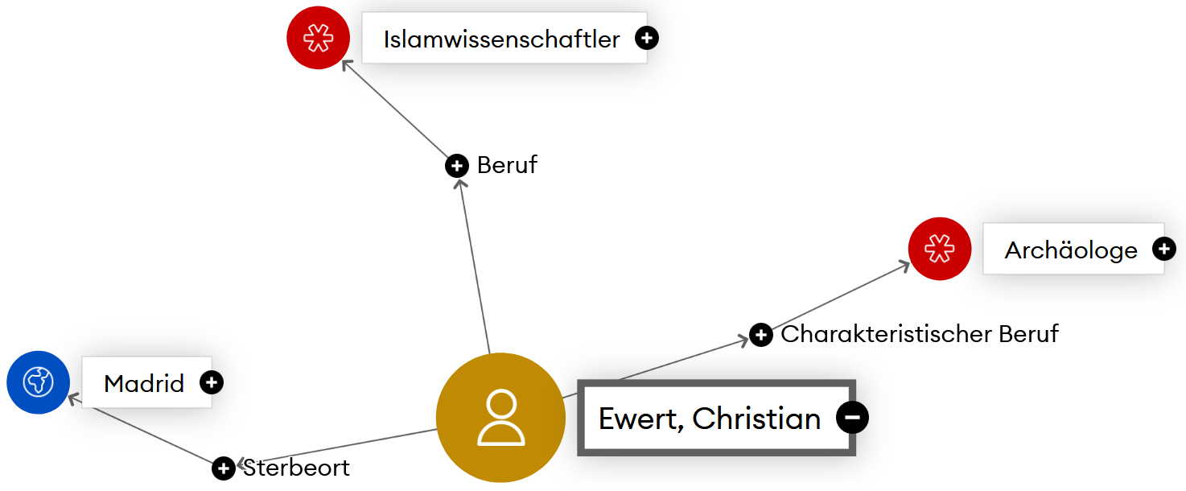
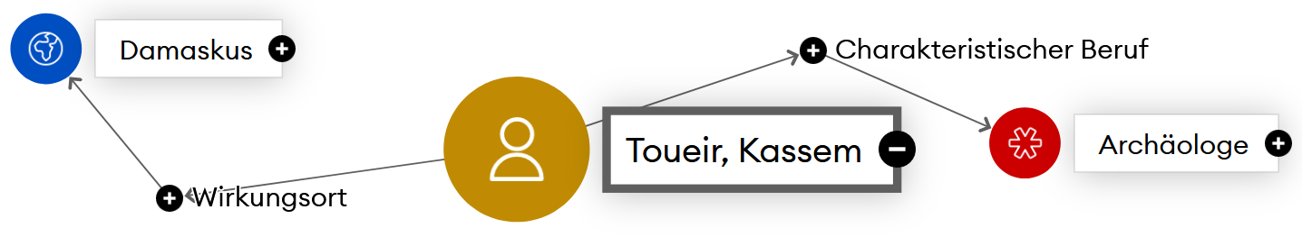
Aleppo-Zimmer: Autor*innen (2)

Slide 28
Schlussfolgerungen …
… und ein Fazit

Slide 29
Schlussfolgerungen
Museen als Gedächtnisorganisation
  ≠ Originale als Mittel sozialer Distinktion
  ≠„kulturelles Kapital“
  ≠ Abgrenzung von weniger privilegierten Gruppen
  ↳ für alle Museumsaufgaben neue Perspektiven und Möglichkeiten
Befreiung von Museumsobjekten aus bestehenden Besitzverhältnissen (Dekolonisierung) → kein Verlust
  (Re-)kontextualisierung durch digitale Transformation
    eigene analoge und digitalen Informationssammlungen (z.B. Archive, Fotoarchive, Abformungen oder Modelle)
    externe Quellen
    jeweils höchste Digitalisierungsklasse
    als „Linked Open Data“ bereitstellen
Konzentration auf Informationen + Einbindung in global vernetzte Informationsstrukturen
  Freisetzung personeller und finanzieller Kapazitäten
  Ende der unnötigen Konkurrenz zwischen Museums- und Universitätswissenschaften

Slide 30

Fazit
Ein Museum ohne Objekte ist möglich und sinnvoll.
Mops
Idealtypisch nach Bernhard-Viktor „Vicco“ Christoph-Carl von Bülow, 1923-2011
Zürich, 1993
Das Mops-Motiv taucht im Schaffen des deutschen Humoristen „Loriot“ zuerst in der 8. Folge der Magazinsendung „Cartoon“ am 23. 3.1969 in der (fiktiven) Kurzreportage „Möpse am Pol“ auf.
Die pseudozoologische Figur des wilden Waldmopses geht auf die 19. Folge der gleichen Sendung am 8.3.1972 zurück. Sie diente später als Vorlage für verschiedene skulpturale Ausformungen in Bronze, die im Waldmopszentrum in Brandenburg an der Havel an den Humoristen erinnern.
Literarisch wurde das Thema unter anderem in „Möpse & Menschen“ (Zürich 1983) behandelt. Der zuerst 1993 (in „Sehr verehrte Damen und Herren: Reden und Ähnliches“) nachweisbare Satz
„Ein Leben ohne Mops ist möglich, aber sinnlos“
ist zum geflügelten Wort geworden.
Literatur (Auswahl)
„Loriot“. In: Wikipedia – Die freie Enzyklopädie. Versions-ID: 238859785 (6.11.2023, 16:24 UTC).
„Waldmöpse“. In: Wikipedia – Die freie Enzyklopädie. Versions-ID: 228339304 (27.11.2022, 11:02 UTC).

Slide 31
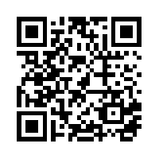
Danke
Kommentare und Zusammenarbeit (MuseumsWiki)
https://0cn.de/MuseumDingeMenschen

Slide 32
Inhalt
„Vielleicht ist dies das Ende […] und der Anfang von etwas anderem.“ (Benedicte Savoy)
Konservative Gedächtnisorganisation „Museum“
  Konservative Gedächtnisorganisation „Museum“
  Wikidata: Potential für kulturelles Erbe
  Rettungsparadigma, Sammelhype und Überforderung
    Überforderung des Museums
    Objekte im Museumsdokumentationssystem
    (Museum für Islamische Kunst, Berlin)
  Überforderung: Grünes Museum?
Herausforderungen
  Reauratisierung oder Kontextualisierung?
    Vom Objektraum zum Informationsraum
    Kontextualisierung erfordert Informationssystem Museum
    „Aura des Originals“?
    Informationsraum und digitaler Zwilling
  Provenienz, Dekolonisierung und Restitution
Personen statt Objekte
  Die Demaskierung des Museums durch Erfassung seiner Schamanen
    Felix Graf von Luckner (Q215804)
    Abbildungssammlung im Museum für Islamische Kunst
    CIDOC-CRM: Event
  Personen als Akteure und Vernetzungsknoten
    Objektbeschreibung
    → Erfassung handelnder Personen
    Perspektivwechsel 1: Zitationsnetzwerke
    Perspektivwechsel 2: Wissenschaftssoziologie
    Heute = Forschungsgeschichte von morgen
  Personen und immaterielles Kulturerbe: erzählende Überlieferung
  Kiʻi Kihawahine
    Restitution
  Aleppo-Zimmer
    Aleppo-Zimmer: Autor*innen (1)
    Aleppo-Zimmer: Autor*innen (2)
Schlussfolgerungen …
  Schlussfolgerungen
  Fazit

Slide 33
Abbildungsnachweis
https://commons.wikimedia.org/wiki/File:Emojione1_1F631.svg
https://commons.wikimedia.org/wiki/File:Emojione_1F914.svg
https://commons.wikimedia.org/wiki/File:Emojione1_1F609.svg
Emoji One, CC BY-SA 4.0 <https://creativecommons.org/licenses/by-sa/4.0>, via Wikimedia Commons
https://www.wikidata.org/wiki/Q2013#/media/File:Wikidata-logo-en.svg
„Stand der Dinge“, von Jacqueline Neuner [CC BY-SA 3.0 (https://creativecommons.org/licenses/by-sa/3.0/)]
https://commons.wikimedia.org/wiki/File:Organic_museum_and_center_in_Namyangju_City_(4444965824).jpg
Korea.net / Korean Culture and Information Service (Photographer name), CC BY-SA 2.0 <https://creativecommons.org/licenses/by-sa/2.0>, via Wikimedia Commons
https://www.transcript-verlag.de/978-3-8376-4820-1/die-aura-des-originals-im-museum/
Roman Weindl: Die »Aura« des Originals im Museum
https://commons.wikimedia.org/wiki/File:Fire_at_Museu_Nacional_05.jpg
By Felipe Milanez [CC BY-SA 4.0 (https://creativecommons.org/licenses/by-sa/4.0)], via Wikimedia Commons
https://commons.wikimedia.org/wiki/File:Luckner.png
DanielDemaret, CC BY-SA 3.0 <https://creativecommons.org/licenses/by-sa/3.0>, via Wikimedia Commons
https://commons.wikimedia.org/wiki/File:SMSSeeadlerFront.PNG
National Library of New Zealand, After Christopher Rave, Public domain, via Wikimedia Commons
https://commons.wikimedia.org/wiki/File:Auxiliary_Cruiser_Seeadler_1916-17.png
Chrischerf, CC BY-SA 3.0 <https://creativecommons.org/licenses/by-sa/3.0>, via Wikimedia Commons
„Figures and Diagrams“, CIDOC CRM, zugegriffen 30. Oktober 2023, https://cidoc-crm.org/figures, Fig. 1, 2 (Version 7.2.2)
„Kihawahine“, von Claudia Obrocki [CC BY-SA 4.0 (https://creativecommons.org/licenses/by-sa/4.0)]
https://id.smb.museum/object/996611
https://commons.wikimedia.org/wiki/File:Adolf_Bastian2.jpg, Public domain, via Wikimedia Commons
https://commons.wikimedia.org/wiki/File:Eduard_Arning_1903_001.jpg, Rudolf Dührkoop, Public domain, via Wikimedia Commons
Screenshots:
  https://wikidata.metaphacts.com/resource/wd:Q20856036
  metaphactory. „Josephine Tilden“. Zugegriffen 6. November 2023
  Citation Graph, https://citationgraph.org/graph/8f19d0fa7d74aace; GND Explorer, https://explore.gnd.network/
  https://wikidata.metaphacts.com/resource/wd:Q1010297
  metaphactory. „Burchard Brentjes“. Zugegriffen 31. Oktober 2023
  „Aleppo Room (Q1240477)“, Wikidata Query Service [CC BY-SA 4.0 (https://creativecommons.org/licenses/by-sa/4.0)], https://scholia.toolforge.org/topic/Q1240477
https://vectorportal.com/de/vector/mops-pies-rasa-wektorowa/23745
By Vectorportal.com [CC BY 4.0 (https://creativecommons.org/licenses/by/4.0)]
Alle anderen Abbildungen und Bearbeitungen: © CC BY-SA Thomas Tunsch (ThT)
Lizenz: Namensnennung - Weitergabe unter gleichen Bedingungen 4.0 International (CC BY-SA 4.0)

Slide 34
Lizenz / License
Namensnennung - Weitergabe unter gleichen Bedingungen 4.0 International (CC BY-SA 4.0)
  https://creativecommons.org/licenses/by-sa/4.0/deed.de
Diese Datei ist nicht gemeinfrei und die Verwendung über die Lizenzbedingungen hinaus ist eine Urheberrechtsverletzung.
Als Rechtenachweis ist anzugeben:
© CC BY-SA Thomas Tunsch (ThT)
Attribution-ShareAlike 4.0 International (CC BY-SA 4.0)
  https://creativecommons.org/licenses/by-sa/4.0/
This file is not in the public domain and use of this file outside of the licensing terms is a copyright violation.
Please credit authorship as follows:
© CC BY-SA Thomas Tunsch (ThT)

